Slide 1

Стайлгайд
(руководство по стилю)

Slide 2
Стайлгайд в IT
это набор стандартов и рекомендаций, который обеспечивает единообразие и качество во всех аспектах работы команды, будь то визуальный дизайн, код или техническая документация.
В рамках разработки документации это инструмент, который устанавливает стиль и тон изложения, оформление текста и структуру, использование терминологии и других особенностей.

Slide 3

Зачем нужны стайлгайды

Slide 4
единообразие,
стандартизация и устранение разночтений,
разрабатывать документацию быстрее,
улучшение онбординга,
сокращение ошибок,
улучшение читабельности и поддержки кода,
упрощения поиска информации в документах.

Slide 5
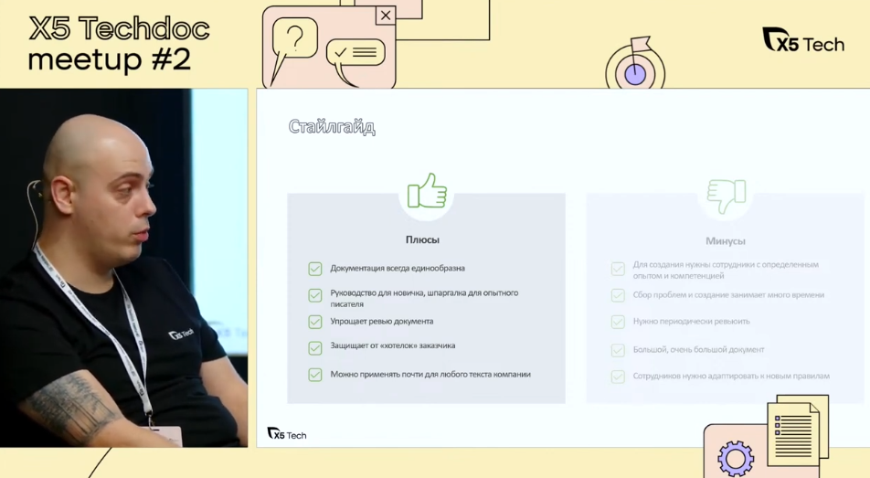
Конкретный пример
Стайлгайд. Как и зачем? — Владимир Гусаров, X5 Tech
(https://www.youtube.com/watch?v=eezLl4qAmk4)

Slide 6
Всегда ли нужен стайлгайд

Slide 7
Чем стайлгайды отличаются
от брендбука

Slide 8
Брендбук
описывает ценности, миссию и идеологию бренда. Призван вдохновить сотрудников, мотивировать их соответствовать направляющей концепции вашей организации.

Slide 9
Виды стайлгайдов в IT
Общие или продуктовые
(стилистика бренда и продуктов)
Технические
(создание и оформление документации и кода)

Slide 10
Технические стайлгайды
документации
кода
баз данных

Slide 11
Виды стайлгайдов в области документирования
стайлгайд документации в вики-системе
стайлгайд специфических компонентов документации
стайлгайд документации для клиентов

Slide 12
Стайлгайд — набор правил написания и оформления документов. Он может, например, включать требования:
— к тону документации (отношение, которое автор документации передает ее пользователю);
— написанию иноязычных слов;
— формату даты и времени, кавычкам, букве «ё»;
— синтаксису. Например, рекомендация не использовать страдательный залог, писать от первого лица, ограничивать длину предложения, чтобы улучшить восприятие информации;
— структуре документации;
— спискам и таблицам;
— оформлению документов (шрифты, цветовая гамма и т.д.).

Slide 13
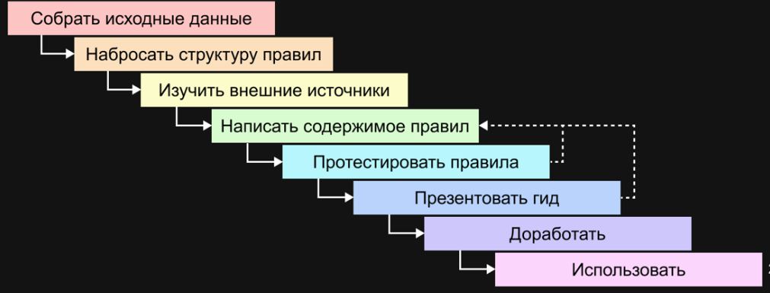
Порядок разработки стайлгайда

Slide 14
С чего начать работу
Провести исследование и собрать необходимую информацию:
изучить особенности работы с документацией в организации,
собрать, систематизировать и изучить всю документацию в организации,
Так уже пишут!

Slide 15
С чего начать работу
Провести исследование и собрать необходимую информацию:
изучить особенности работы с документацией в организации,
собрать, систематизировать и изучить всю документацию в организации,
изучить внешние источники.

Slide 16
Результат сбора исходных данных
Цели стайлгайда,
Существующие договоренности,
Повторяющиеся паттерны,
Повторяющиеся ошибки,
Виды документов,
Авторы и читатели документов,
Инструменты документирования.

Slide 17
Определить основные правила, которые важно зафиксировать

Slide 18
2. Набросать структуру правил
Определить основные правила, которые важно зафиксировать
3. Изучить внешние источники
Посмотреть примеры других стайлгайдов и документации
4. Написать содержимое правил
5. Протестировать правила
Написать несколько документов, используя гид по стилю.
6. Презентовать стайлгайд

Slide 19
В завершении
Получение обратной связи и исправление стайлгайда

Slide 20
2. Набросать структуру правил
Определить основные правила, которые важно зафиксировать
3. Изучить внешние источники
Посмотреть примеры других стайлгайдов и документации
4. Написать содержимое правил
5. Протестировать правила
Написать несколько документов, используя гид по стилю.
6. Презентовать стайлгайд.
7. Доработать стайлгайд
8. Использовать.

Slide 21
Примерная структура стайлгайда
Стиль изложения,
Орфография и пунктуация,
Оформление текста,
Правила работы с Markdown,
Шаблоны,
Точечные рекомендации,
Словари и глоссарии.

Slide 22
Примеры стайлгайдов
1) Google руководство по стилю документации для разработчиков
(https://developers.google.com/style)
2) Стайлгайд Ozon (https://docs.ozon.ru/styleguide/)
3) Тернистый путь к созданию и внедрению Content Style Guide
(https://habr.com/ru/articles/591761/)
4) Инструкция для инструкции. Как написать гид по стилю
(https://techwriterdays.ru/ru/talk/124584)

Slide 23

Спасибо за внимание!

